Slide 1
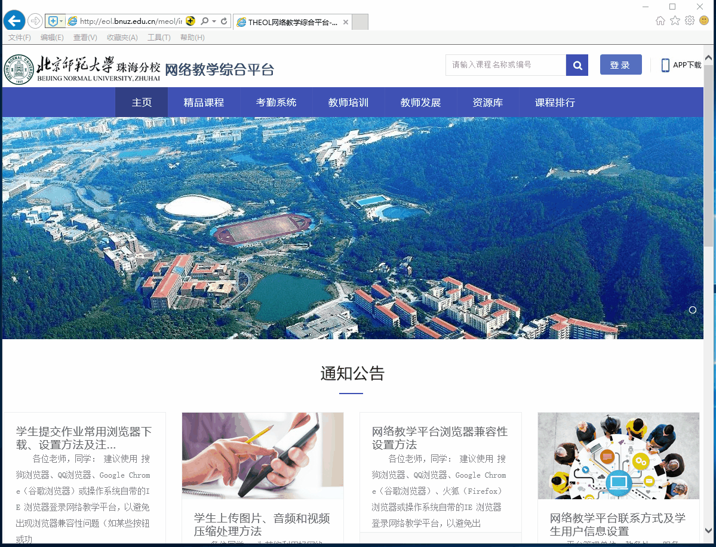
PPT放映模式下观看

